Slide 1

Aristofanes
Tematická oblast | Antika
Datum vytvoření | 12. 6. 2013
Ročník | První ročník středních škol
Stručný obsah | Seznámení s nejvýznamnějším představitelem řecké komedie
Způsob využití | Výklad učiva o Aristofanovi doplněný o otázky, po kterých hned následuje řešení.
Autor | Mgr. Martina Svízelová
Kód | VY_32_INOVACE_16_CSVI07
Gymnázium a Jazyková škola s právem státní jazykové zkoušky Zlín

Slide 2
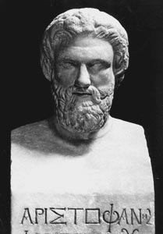
Aristofanes

Slide 3
Aristofanes
Do kterého období řecké literatury řadíme autora?
445-388 př. n. l.
Je považován za nejslavnějšího autora komedií.
Patřil mezi vážené athénské občany.
O životě tohoto autora příliš nevíme.
Zúčastnil se bitvy u Delia.

Slide 4
Dílo
Kdo to byl Sokrates a Euripides?
Dramatik patří do attického neboli klasického období řecké literatury.
Aristofanes napsal kolem 40 komedií, dochovalo se 11.
Zaměřuje se na dobovou politiku, náboženství a kulturu.
Nespravedlivě kritizuje ve svých hrách Sokrata (Oblaka) a Euripida (Žáby).
Byl výborným pozorovatelem lidí. Měl bohatou fantazii a uměl nekompromisně kritizovat nešvary a intriky.
Často se jeho hry jmenují podle oblečení sboru. Například Žáby, Vosy, Ptáci…
Jeho díla ovlivnila evropskou politickou satiru a německou klasickou literaturu.
Sokrates byl filozof, Euripides byl autor tragédií.

Slide 5
Lysistrate
Hra vznikla v roce 411 př. n. l., kdy se Athény ocitly v nelehké situaci. V sicilské výpravě byly poraženy, padlo mnoho významných bojovníků.
Hlavní postavou komedie je Lysistrate, která usiluje o mír. Aby toho dosáhla, domluví se s ostatními athénskými ženami, že před muži utečou a budou jim odpírat tělesné potěšení do té doby, než přestanou válčit. Hra má šťastný konec. Poté,co se muži dozvědí, že vzpoura zachvátila celé Řecko, přistoupí na přání žen.
Aristofanes nabízí jedno z řešení, jak nastolit mír po dlouhém období bojů.

Slide 6
Lysistrate - ukázka
Jaká je promluva Lysistrate?
LYSISTRATE
Tak? - A myslíš, Athéňany že-nebudu napadat?
Už nevíte, jak sem přišlo spartské vojsko,
když jste žili v otroctví, a pobilo tu
cizí tlupy, všecky ty, co táhli tenkrát
s Hippiem za jeden provaz?
Sparta byla jediná, jež pomohla vám,
spasila vás, vrátila vám svobodný šat
místo kajdy otrocké!
LAKÓŇAN
Já neviděl jsem rozkošnější ženu!
ATHÉŇAN
A jaká prsíčka má půvabná!
LYSISTRATE
Nu, když jste si tak zavázáni
navzájem, proč bojujete, proč
se rvete? Smíříte se? Co vám brání? Nu tak, chlapi!
Kdo je to Lakóňan?
O čem mluví Lysistrate? A o čem naopak vyslanci?

Slide 7
Řešení
Promluva Lysistrate je emotivní, obsahuje naléhavé otázky a vyzývá k reakci.
Lakóňan je Sparťan.
Lysistrate mluví o Spartě jako o příteli a pobízí vyslance ke smíření.
Vyslanci ji příliš neposlouchají, více jsou zaujati jejím vzhledem - ženskostí a půvabem.

Slide 8
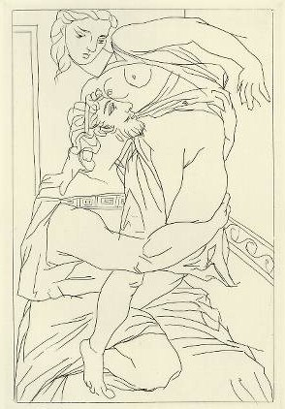
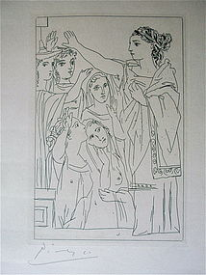
Ilustrace Lysistrate Pablem Picassem

Slide 9
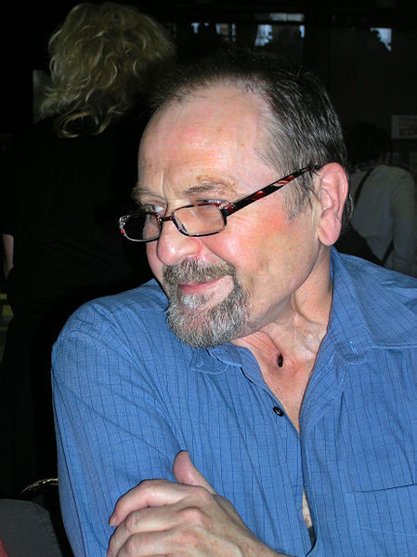
Ptáci
Komedie o vzniku ideálního města mezi nebem a zemí, které vystaví ptáci. Pak převezmou od bohů moc.
Zdařilou parafrází jsou Ptákoviny Jiřího Žáčka.

Slide 10
Ptákoviny - ukázka
Najdeme zde autorovy narážky na jiný kontext?
Dějství první
Dějství druhé
Doufalion:
To byl blesk Diův, hrozivější
kovu!
Primabrachos:
Střela vzduch-země, nový
prototyp.
Doufalion:
Aby z mý starý neudělal vdovu-
to by byl od něj věru špatný
vtip!
[…]
Sup:
Ktož jsú ptačí bojovníci, ke mně!
Slepice:
Koko-kolegyně! Koko-kogito -
ergo sum. Skoko-koncujte
s kohoutím kořistnictvím!
S kohoutím konzervativismem!
S kohoutím kolonialismem!
S kohoutím koko-
kosmopolismem-.

Slide 11

Řešení
Například slovy Ktož jsú… odkazuje na husitskou bojovou píseň.
Další například: Kogito ergo sum je výrok osvícence René Descarta. Ze zobáku slepice zní výsměšně.

Slide 12
Zdroje
Aristofanes:
http://commons.wikimedia.org/wiki/File:Aristof
anes.jpg?uselang=cs
Lysistrate:
http://www.trocadero.com/1sirlancelot/items/1175006/catph
oto.jpg
Cinesia et Mirhinne:
http://ih.constantcontact.com/fs002/1103783269549/img/46.
jpg?a=1108687447062
Jiří Žáček:
http://cs.wikipedia.org/wiki/Soubor:Ji%C5%99%
C3%AD_%C5%BD%C3%A1%C4%8Dek_2011.jpg
CANFORA, L. Dějiny řecké literatury. Praha: KLP, 2001. ISBN 80-85917-69-6.
Obrázky: Klipart Microsoft Office

